Slide 1

ĐỒ ÁN TỐT NGHIỆP
ĐỀ TÀI: XÂY DỰNG WEBSITE BÁN HÀNG ĐIỆN THOẠI
Giảng viên hướng dẫn: Nguyễn Duy Hiệp
Sinh viên thực hiện: Nguyễn Xuân Kỷ - 20200320P
Lớp: LT – BK – CNTT – K65

Slide 2

NỘI DUNG CHÍNH
KHẢO SÁT HỆ THỐNG
PHÂN TÍCH HỆ THỐNG
CÔNG NGHỆ SỬ DỤNG XÂY DỰNG WEBSITE
THIẾT KẾ HỆ THỐNG VÀ GIAO DIỆN NGƯỜI DÙNG
KẾT LUẬN VÀ HƯỚNG PHÁT TRIỂN

Slide 3
NỘI DUNG CHÍNH
KHẢO SÁT HỆ THỐNG
PHÂN TÍCH HỆ THỐNG
CÔNG NGHỆ SỬ DỤNG XÂY DỰNG WEBSITE
THIẾT KẾ HỆ THỐNG VÀ GIAO DIỆN NGƯỜI DÙNG
KẾT LUẬN VÀ HƯỚNG PHÁT TRIỂN

Slide 4

1.KHẢO SÁT HỆ THỐNG
ĐẶT VẤN ĐỀ
Nắm bắt được nhu cầu mua sắm và sự phát triển của khoa học công nghệ, xuất hiện đa dạng của các hãng điện thoại di động.
Lợi ích: Việc mua bán trên website tiết kiệm thời gian, việc mua sắm điện thoại của khách hàng. Dễ dàng, nhanh gọn, không mất thời gian và công sức.

Slide 5
1.KHẢO SÁT HỆ THỐNG
MỤC TIÊU VÀ PHẠM VI ĐỀ TÀI
Mục Tiêu: Xây dựng Website phục vụ khách hàng thuận tiện mua bán giao dịch một cách nhanh nhất, đơn giản và thuận tiện
Phạm Vi: Hiển thị, update thông tin, xây dựng, giá thành sản phẩm điện thoại trên website

Slide 6
1.KHẢO SÁT HỆ THỐNG
KHẢO SÁT HIỆN TRẠNG
Khách hàng phải tốn thời gian trực tiếp đến các cửa hàng bán lẻ để xem và mua sản phẩm.
Khả năng tiếp thị sản phẩm tới khách hàng thấp, không thu hút được nhiều khách hàng cho cửa hàng.
Khó khăn trong khâu quản lý và tình trạng thiếu thông tin cho khách hàng.

Slide 7
NỘI DUNG CHÍNH
KHẢO SÁT HỆ THỐNG
PHÂN TÍCH HỆ THỐNG
CÔNG NGHỆ SỬ DỤNG XÂY DỰNG WEBSITE
THIẾT KẾ HỆ THỐNG VÀ GIAO DIỆN NGƯỜI DÙNG
KẾT LUẬN VÀ HƯỚNG PHÁT TRIỂN

Slide 8
2.PHÂN TÍCH HỆ THỐNG
PHÂN TÍCH CHỨC NĂNG
Phía Khách Hàng:
Giao diện dễ sử dụng và tính thẩm mỹ cao
Cho phép khách hàng đăng ký thành viên và đảm bảo bí mật thông tin
Xem và thay đổi các thông tin tài khoản
Phía Quản Trị
Cập nhật thông tin hàng hoá trực tuyến
Quản lý các đơn đặt hàng trực tuyến
Quản lý khách hàng
Thống kê chi tiết cụ thể, chính xác và nhanh chóng

Slide 9
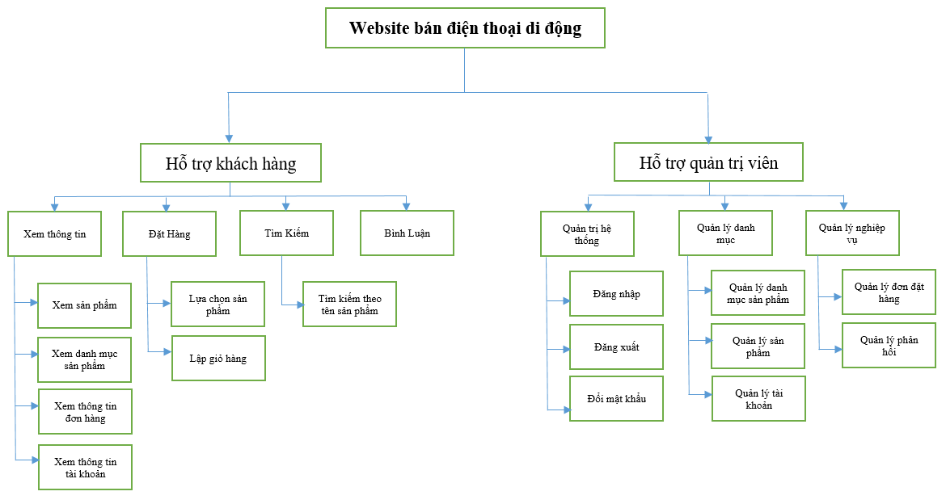
2.PHÂN TÍCH HỆ THỐNG
Sơ Đồ chức năng Website

Slide 10
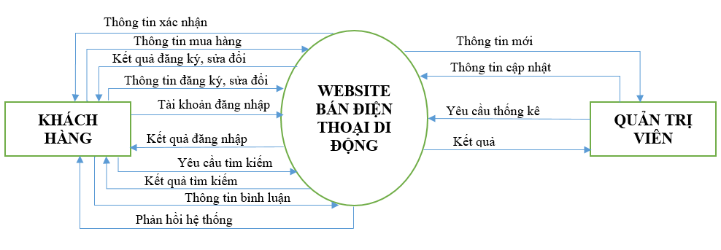
2.PHÂN TÍCH HỆ THỐNG
Biểu đồ UseCase Tổng Quan Mức Ngữ Cảnh Website

Slide 11
NỘI DUNG CHÍNH
KHẢO SÁT HỆ THỐNG
PHÂN TÍCH HỆ THỐNG
CÔNG NGHỆ SỬ DỤNG XÂY DỰNG WEBSITE
THIẾT KẾ HỆ THỐNG VÀ GIAO DIỆN NGƯỜI DÙNG
KẾT LUẬN VÀ HƯỚNG PHÁT TRIỂN

Slide 12



3.CÔNG NGHỆ SỬ DỤNG XÂY DỰNG WEBSITE
CÔNG NGHỆ SỬ DỤNG

Slide 13


3.CÔNG NGHỆ SỬ DỤNG XÂY DỰNG WEBSITE
NGÔN NGỮ SỬ DỤNG VÀ THƯ VIỆN HỖ TRỢ

Slide 14
NỘI DUNG CHÍNH
KHẢO SÁT HỆ THỐNG
PHÂN TÍCH HỆ THỐNG
CÔNG NGHỆ SỬ DỤNG XÂY DỰNG WEBSITE
THIẾT KẾ HỆ THỐNG VÀ GIAO DIỆN NGƯỜI DÙNG
KẾT LUẬN VÀ HƯỚNG PHÁT TRIỂN

Slide 15
4.THIẾT KẾ HỆ THỐNG
CÁC BẢNG DỮ LIỆU
STT | Tên bảng | Diễn giải
1 | tbl_khachhang | Bảng khách hàng
2 | tbl_sanpham | Bảng sản phẩm
3 | tbl_dmsp | Bảng danh mục sản phẩm
4 | tbl_don_dh | Bảng đơn đặt hàng
5 | tbl_ct_ddh | Bảng chi tiết đơn đặt hàng
6 | tbl_binhluan | Bảng bình luận
7 | tbl_yeuthich | Bảng sản phẩm yêu thích

Slide 16
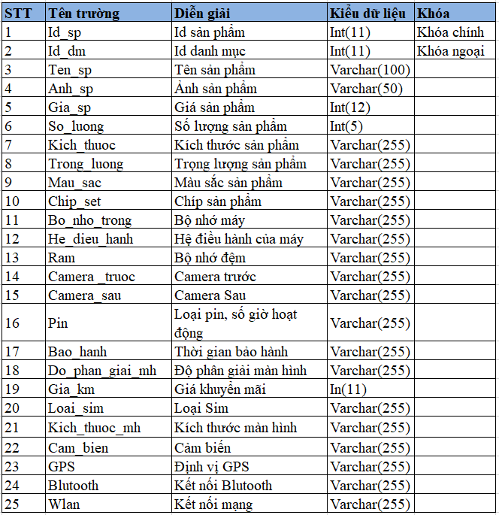
4.THIẾT KẾ HỆ THỐNG
Bảng tbl_khachhang
Bảng tbl_sanpham
STT | Tên trường | Diễn giải | Kiểu dữ liệu | Khóa
1 | Id_kh | Id khách hàng | Int(11) | Khóa chính
2 | Tai_khoan | Tài khoản | Varchar(100)
3 | Mat_khau | Mật khẩu | Varchar(50)
4 | Ten_kh | Tên khách hàng | Varchar(50)
5 | Sdt | Số máy tính khách hàng | Varchar(15)
6 | Email | Email khách hàng | Varchar(100)
7 | Dia_chi | Địa chỉ khách hàng | Varchar(255)

Slide 17
4.THIẾT KẾ HỆ THỐNG
Bảng tbl_dm_sp
Bảng tbl_don_dh
STT | Tên trường | Diễn giải | Kiểu dữ liệu | Khóa
1 | Id_dmsm | Id danh mục sản phẩm | Int(11) | Khóa chính
2 | Ten_dmsp | Tên danh mục sản phẩm | Varchar(50)
STT | Tên trường | Diễn giải | Kiểu dữ liệu | Khóa
1 | Id_hd | Id hóa đơn | Int(11) | Khóa chính
2 | Id_kh | Id khách hàng | Int(11) | Khóa ngoại
3 | Id_dvvc | Id đơn vị vận chuyển | Int(11) | Khóa ngoại
4 | Ngay_lap | Ngày lập đơn đặt hàng | Datetime
5 | Tong_gia | Tổng giá trị đơn hàng | Int(11)
6 | Hoten_nguoi nhan | Họ tên người nhận | Varchar(255)
7 | Sdt | Số điện thoại người nhận | Varchar(255)
8 | Email | Email người nhận | Varchar(255)
9 | Noi_nhan | Địa điểm nhận đơn hàng | Varchar(255)
10 | Ghi_chu | Ghi chú | Varchar(255)
Bảng tbl_ct_ddh
STT | Tên trường | Diễn giải | Kiểu dữ liệu | Khóa
1 | Id_ct_hd | Id chi tiết hóa đơn | Int(11) | Khóa chính
2 | Id_hd | Id hóa đơn | Int(11) | Khóa ngoại
3 | Id_sp | Id sản phẩm | Int(11) | Khóa ngoại
4 | So_luong_mua | Số lượng mỗi sp trong hóa đơn | Int(5)
5 | Don_gia | Giá mỗi loại sp khi mua | Int(11)
6 | Tong_tien | Tổng tiền | Int(11)

Slide 18
4.THIẾT KẾ HỆ THỐNG
Bảng tbl_binhluan
Bảng tbl_yeuthich
STT | Tên trường | Diễn giải | Kiểu dữ liệu | Khóa
1 | Id_bl | Id bình luận | Int(11) | Khóa chính
2 | Id_sp | Id sản phẩm | Int(11) | Khóa ngoại
3 | Ho_ten | Họ tên người bình luận | Varchar(255)
4 | Ngay_gio | Ngày giờ bình luận | Datetime
5 | Noi_dung | Nội dung bình luận | Varchar(255)
6 | Dien_thoai | Điện thoại người bình luận | Varchar(15)
STT | Tên trường |  | Diễn giải | Kiểu dữ liệu | Khóa
1 | Id_yt |  | Id yêu thích | Int(11) | Khóa chính
2 | Id_kh |  | Id khách hàng | Int(11) | Khóa ngoại
3 | Id_sp |  | Id sản phẩm | Int(11) | Khóa ngoại

Slide 19
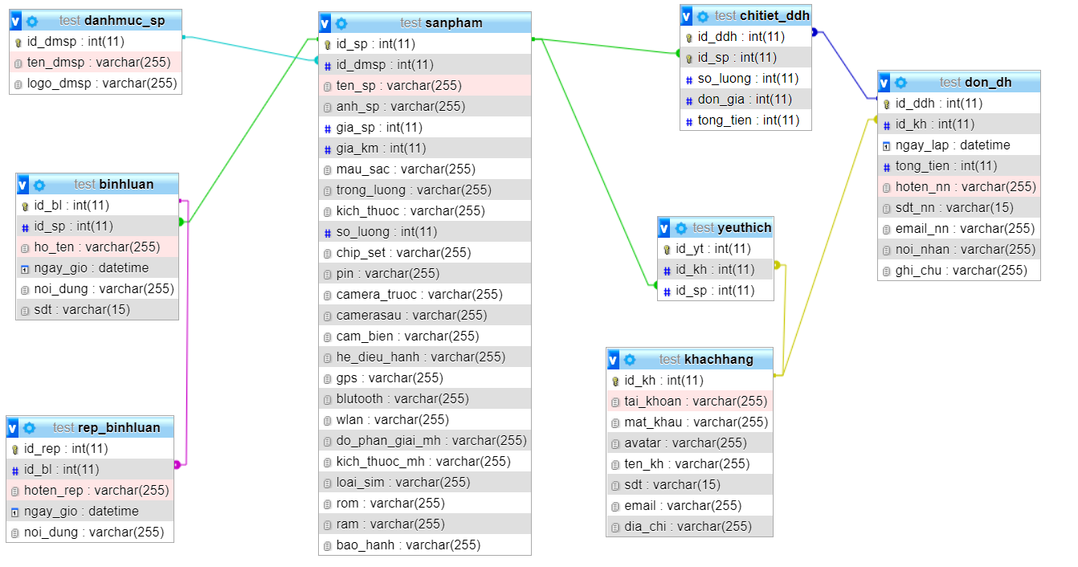
4.THIẾT KẾ HỆ THỐNG
MÔ HÌNH DỮ LIỆU

Slide 20
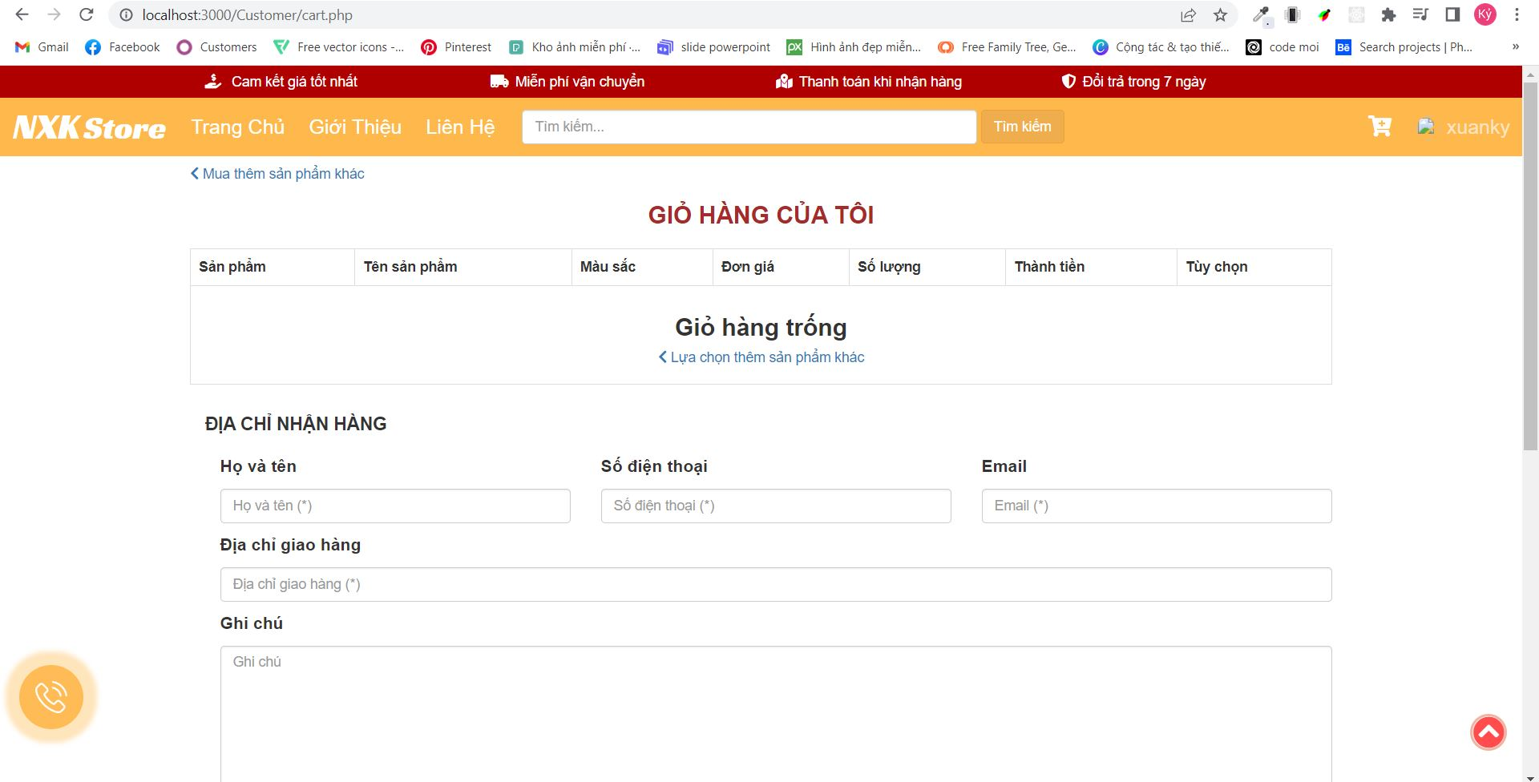
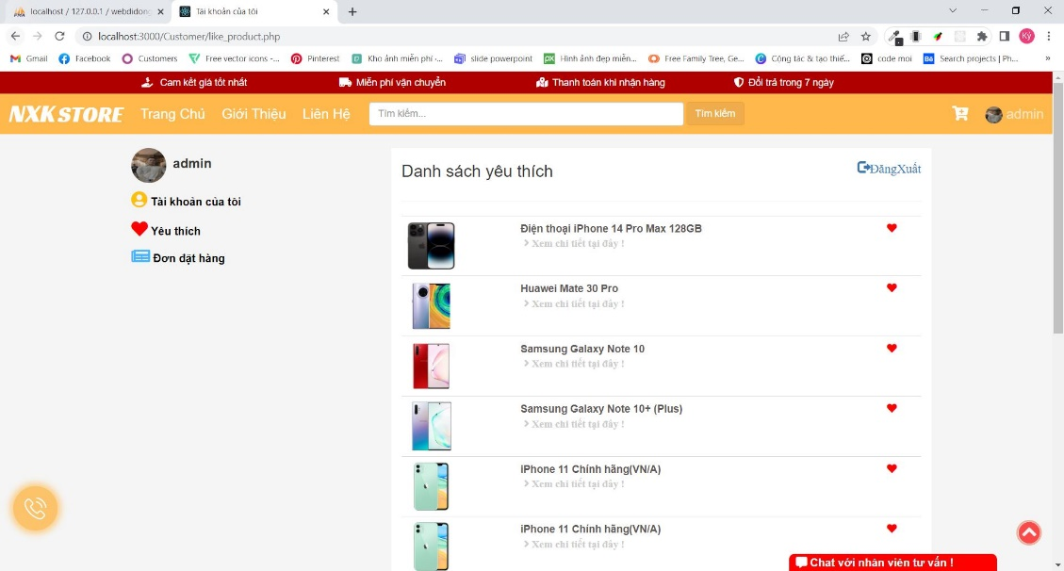
4.THIẾT KẾ HỆ THỐNG
GIAO DIỆN NGƯỜI DÙNG

Slide 21
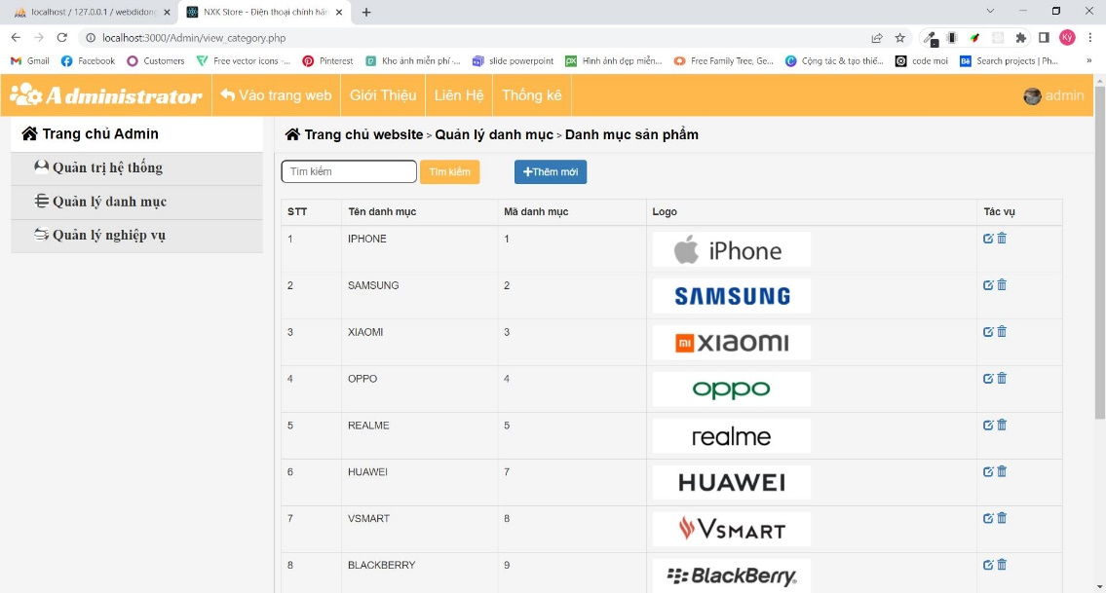
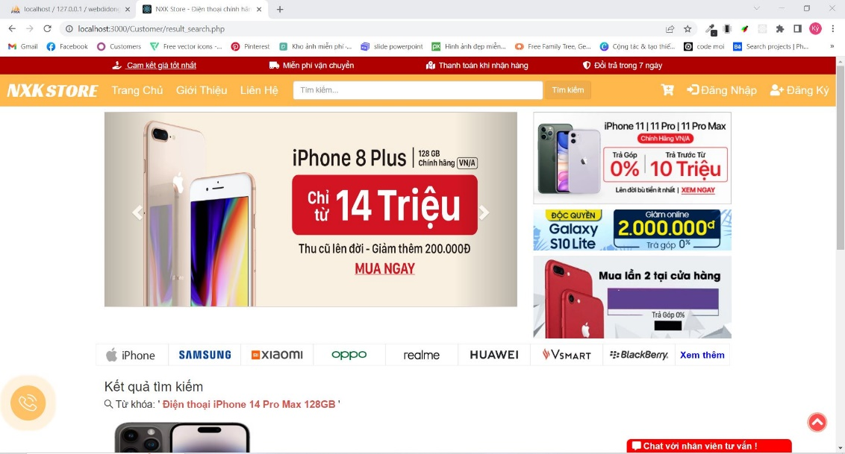
4.THIẾT KẾ HỆ THỐNG
GIAO DIỆN NGƯỜI DÙNG

Slide 22
NỘI DUNG CHÍNH
KHẢO SÁT HỆ THỐNG
PHÂN TÍCH HỆ THỐNG
CÔNG NGHỆ SỬ DỤNG XÂY DỰNG WEBSITE
THIẾT KẾ HỆ THỐNG VÀ GIAO DIỆN NGƯỜI DÙNG
KẾT LUẬN VÀ HƯỚNG PHÁT TRIỂN

Slide 23
5. KẾT LUẬN VÀ HƯỚNG PHÁT TRIỂN
Trên đây là toàn bộ nội dung đồ án “Xây dựng website bán điện thoại di động”.
Những điểm đã đạt được:
Giao diện thân thiện.
Website đã đáp ứng được yêu cầu xử lý nghiệp vụ cơ bản của quá trình bán hàng cũng như quản lý sản phẩm, quản lý đơn hàng…
Các thông tin được lưu trữ khoa học, xử lý một cách dễ dàng, chính xác.
Các vùng nhập liệu được kiểm soát tránh việc sai sót thông tin trong quá trình nhập dữ liệu.
Hỗ trợ đặt hàng trực tuyến

Slide 24
5. KẾT LUẬN VÀ HƯỚNG PHÁT TRIỂN
Những điểm chưa hoàn thành:
Thiếu chức năng báo cáo doanh thu, báo cáo xuất nhập kho kiểm soát nguồn hàng
Chức năng thanh toán Online
Chức năng nhắn tin trực tuyến khách hàng và admin

Slide 25
5. KẾT LUẬN VÀ HƯỚNG PHÁT TRIỂN
HƯỚNG PHÁT TRIỂN TRONG TƯƠNG LAI
Website cần được phát triển thêm nhiều chức năng hỗ trợ người dùng, người quản trị.
Hướng phát triển của đề tài là:
Xử lý tăng tốc tốc độ của website.
Xử lý với dữ liệu lớn.
Tạo báo cáo, thống kê theo thời gian, địa điểm.
Hỗ trợ ra quyết định mua hàng đối với người dùng.
Hỗ trợ người quản trị ra quyết định chú trọng phát triển mặt hàng nào trong tương lai…
Tích hợp thêm các công cụ thanh toán trực tuyến như, PayPal…Khắc phục các lỗ hổng về bảo mật.

Slide 26
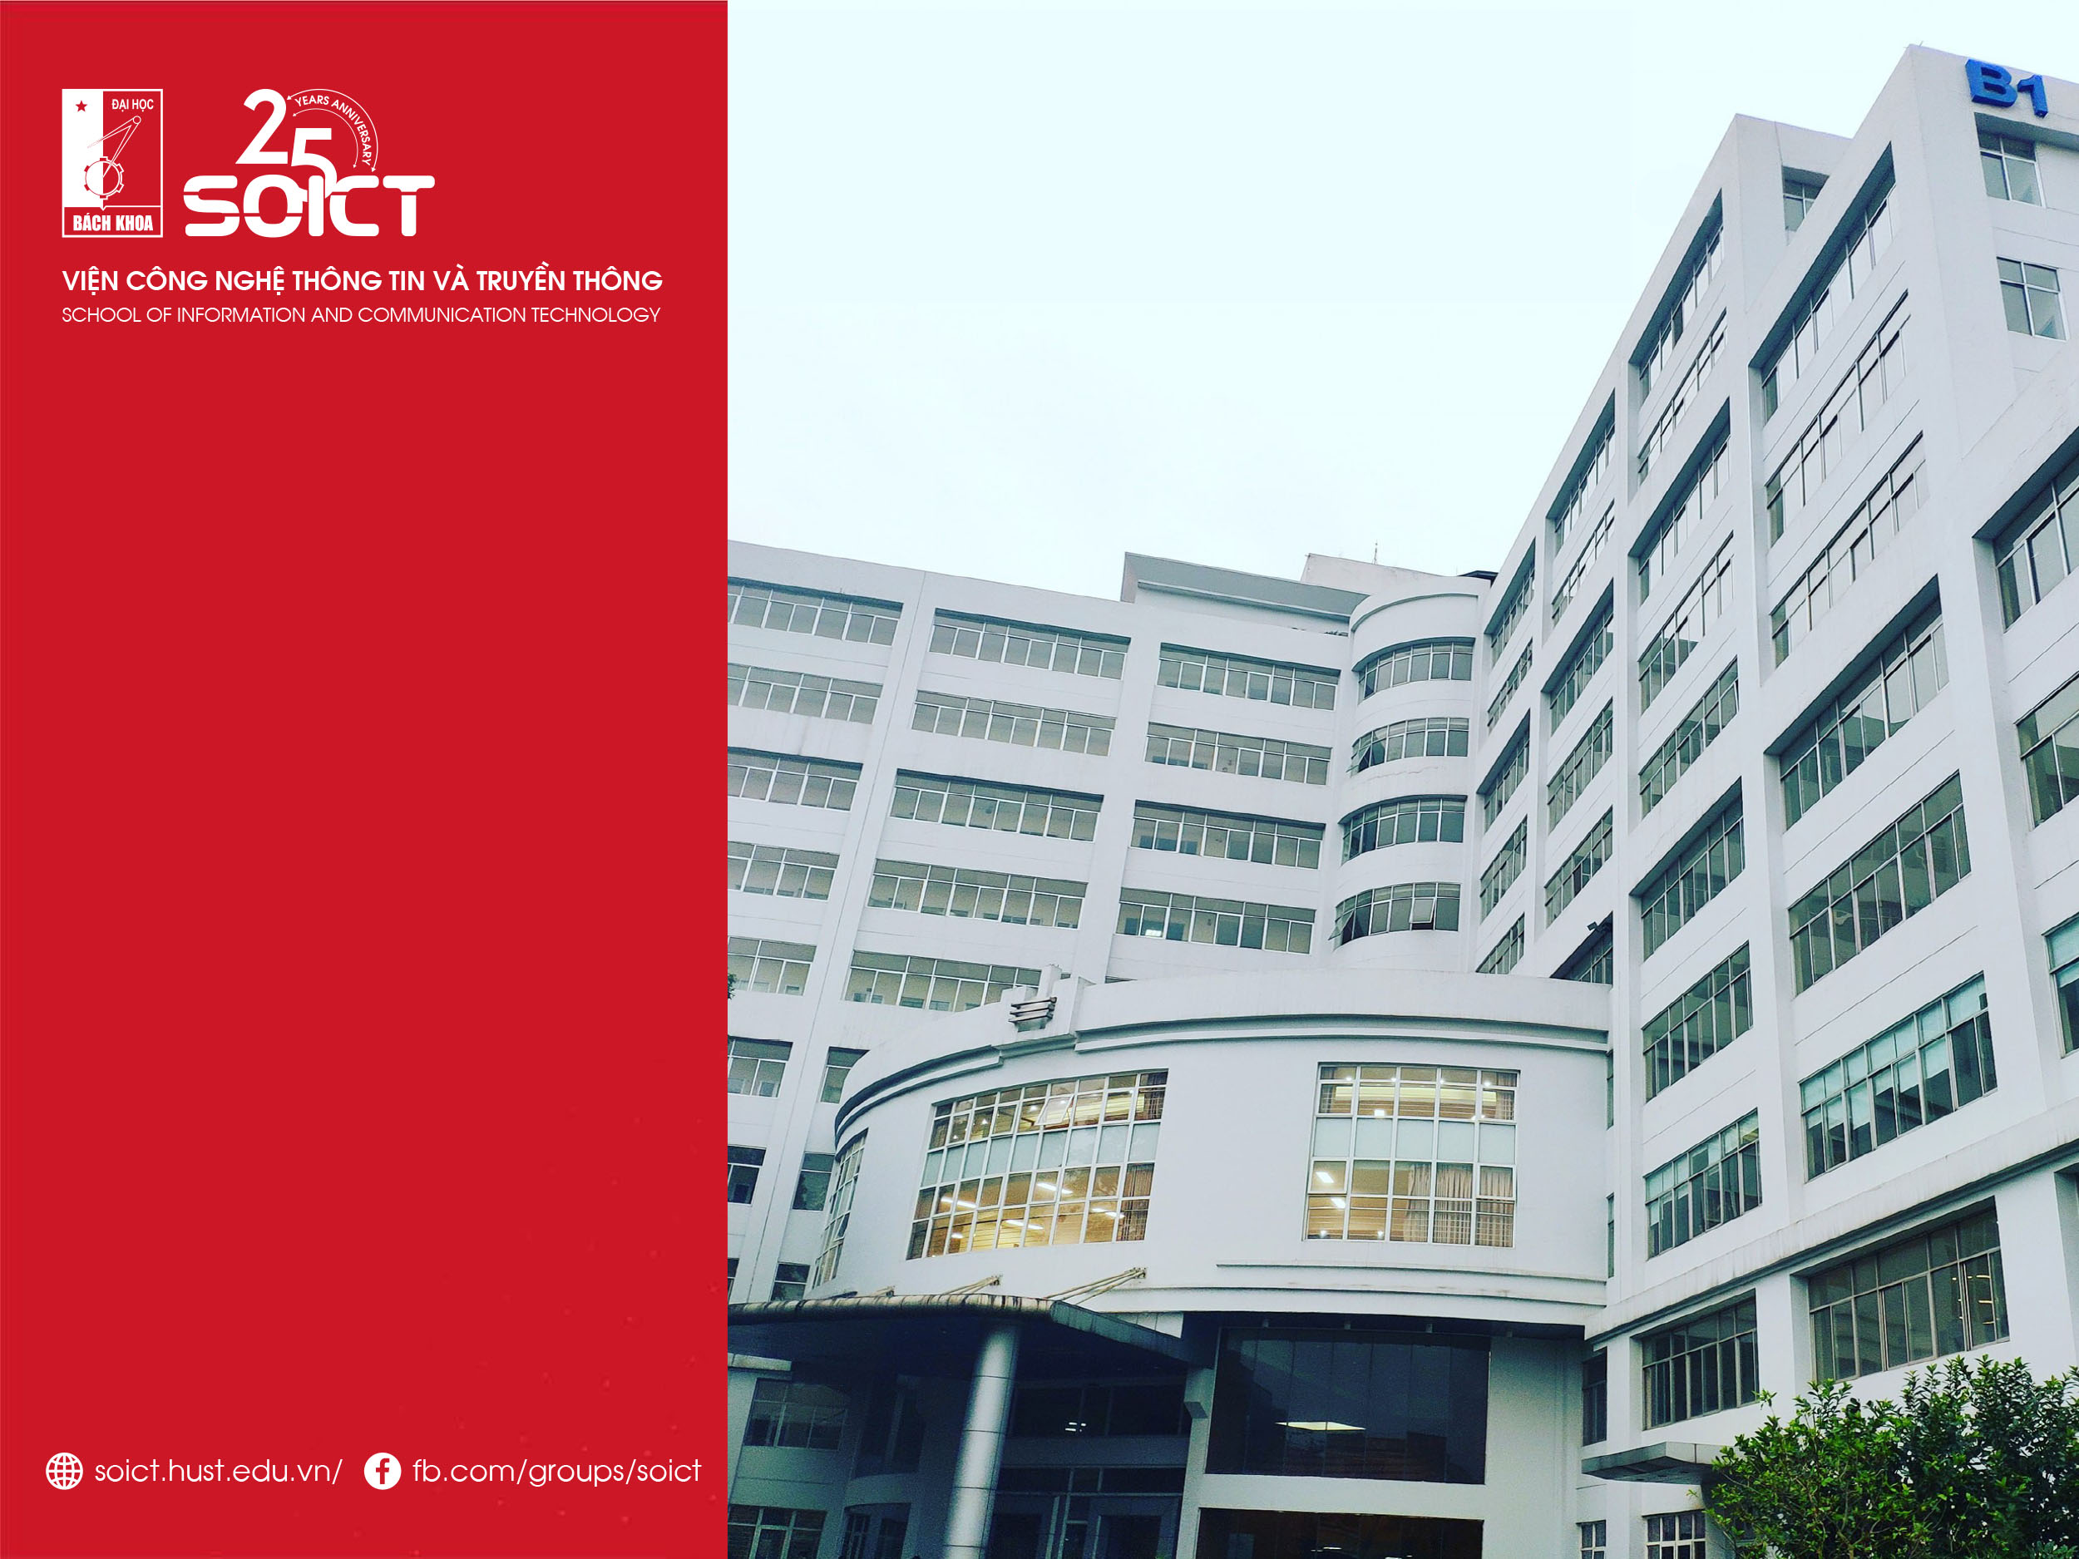
EM XIN CHÂN THÀNH
CẢM ƠN THẦY CÔ VÀ CÁC BẠN ĐÃ LẮNG NGHE​

